Slide 1
První pomoc pro chůvy
EDUKUJ

Slide 2
První pomoc
Co to je
Legislativa
IZS
Volání – kdo, kde, co, jak, komu, kolik
Aplikace Záchranka

Slide 3
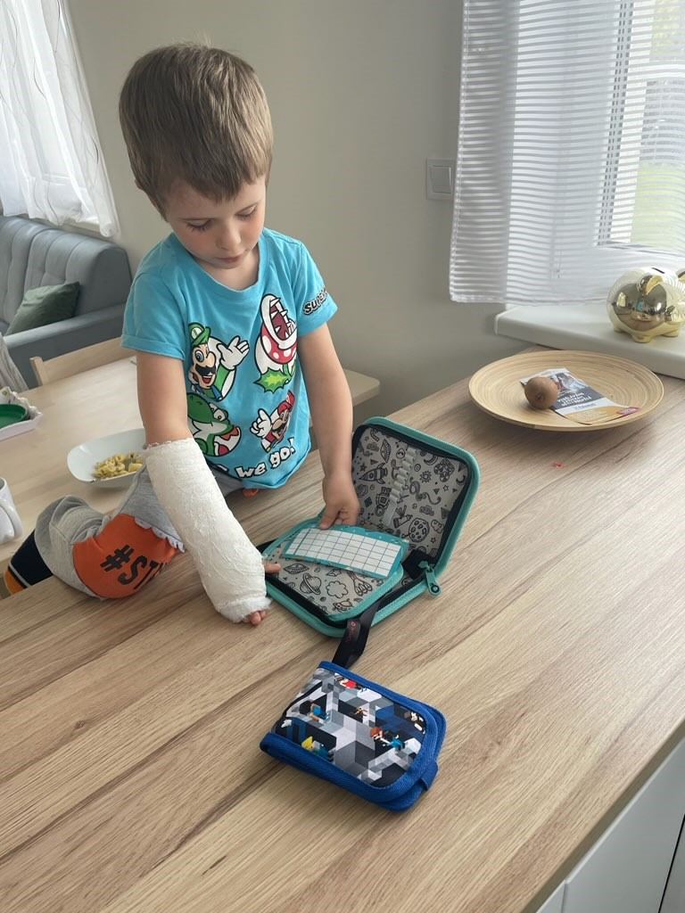
Dětská úrazovost
Ročně umírá 110 dětí
2000 trvalé následky
30 000 hospitalizací
450 000 ambulantních ošetření
Nejčastější úrazy – popáleniny, opařeniny, pády z výšky, tonutí, otravy

Slide 4
Odlišnosti dětského věku
Vyšší FF
Větší jazyk
Větší tělní povrch
Nezralá nervová soustava – křeče
Hlavička
Elastičtější, pružnější páteř
Břišní stěna tenčí než u dospělých
Snadněji se odvodní
Mají zdravý KVS, proto se nemoci/úrazy nekomplikují

Slide 5
Stavy bezprostředního ohrožení života
Bezvědomí
Masivní krvácení
Dušení

Slide 6
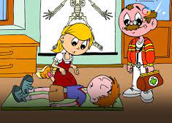
Bezvědomí
Příčiny
Příznaky
První pomoc

Slide 7
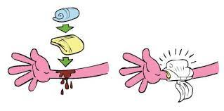
Krvácení
Množství krve
Druhy krvácení
První pomoc
NE TLAKOVÉ BODY !!

Slide 8
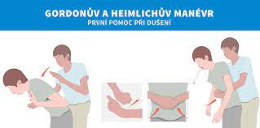
Dušení
Příčiny
Příznaky
První pomoc

Slide 9
Popáleniny
3 stupně
U dětí 2 roky – závažná 5 % PT
2-10 let 10 % PT
Prevence – pákové baterie
Chladit
Nestrhávat puchýře
Pozor na ohořelý oděv

Slide 10
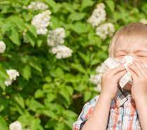
Alergie
Nepřiměřená reakce organismu na látky v běžném prostředí
Reakce – nadměrné, přecitlivělost
Atopie – dědičně založený sklon k alergii
Projevy atopie – ekzém, pylová alergie, alergické astma
Projevy alergie:
Lokální – slzení, zánět spojivek, pálení očí, rýma, otok, zarudnutí
Celkové – kopřivka, nevolnost, zvracení, otoky, slabost, mdloba, knedlík v krku, poruchy dýchání

Slide 11
Febrilní křeče
Mechanismus nejasný, geny vnímavosti 8. a 19. chromozom
6 m – 5 let
Horečka → dráždění mozkové tkáně → nekoordinované impulsy nervům a svalům
Projev – generalizované tonicko-klonické křeče, ztuhlost svalů, poruchy vědomí, po záchvatu – spavost, zmatenost
ZZS
Antipyretika (sirupy, čípky), Diazepam p.r. (účinek za 5 minut)

Slide 12
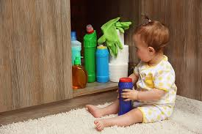
Otravy
Prevence
TIS 224 91 92 93, 224 91 54 02

Slide 13
Děkuji za pozornost
☺

